Slide 1

Повышение профессиональной мотивации обучающихся информационных и телекоммуникационных специальностей
Роор Елена Андреевна, преподаватель
Университетский колледж ЯрГУ им. П.Г.Демидова

Slide 2

Дисциплины учебного плана
Психология общения - Soft Skills
Этика и психология профессиональной деятельности - Soft Skills
Техника трудоустройства - портфолио

Slide 3
Гибкие навыки
или мягкие навыки (англ soft skills)
— комплекс неспециализированных, важных для карьеры надпрофессиональных навыков, которые отвечают за успешное участие в рабочем процессе, высокую производительность и являются сквозными, то есть не связаны с конкретной предметной областью

Slide 4
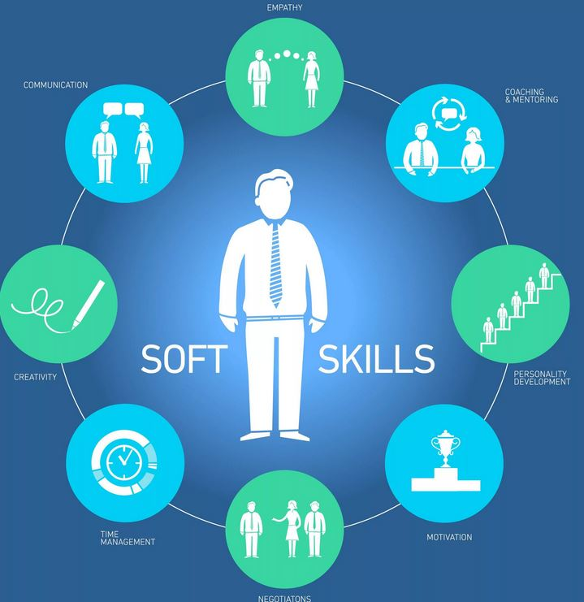
Soft Skills
Коммуникативные
Социальные
Саморегуляционные
Управленческие и исследовательские
Компьютерная грамотность (!)

Slide 5

Портфолио
— это современная
инновационная
образовательная
технология, в основе которой используется
метод аутентичного оценивания результатов
образовательной, научной и профессиональной деятельности

Slide 6

Тип мотивации
это преимущественная
направленность
деятельности
индивида на
удовлетворение
определенных
групп потребностей

Slide 7
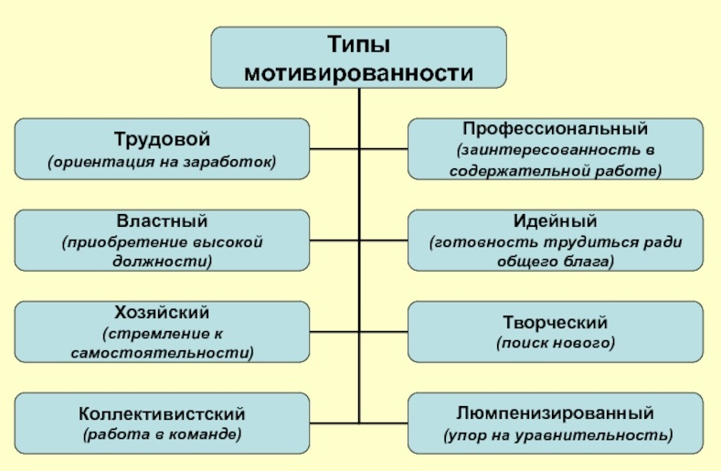

Slide 8
Способы мотивации
1.Мотивация личным примером. Интерес обучающегося к изучаемой дисциплине должен быть вызван не только профессиональностью преподнесения учебного материала, но и личными качествами преподавателя. Педагог, который не опаздывает, доброжелательно относится, серьезно и ответственно выполняет свою работу, вовремя проверяет работы ценится

Slide 9

Способы мотивации
2. Формирование положительного отношения к профессии. Необходимо акцентировать внимание на важных профессиональных компетенциях и специфических вопросах.

Slide 10

Способы мотивации
3. Заинтересованность личным опытом обучающихся в профессиональной деятельности. Интерес преподавателя к обучающимся должен быть взаимным. Обсуждение каких-либо вопросов, совместное решение возникающих проблем, организация дискуссий и рассмотрение ситуационных задач

Slide 11

Способы мотивации
4. Акцент на непосредственную сферу применения полученных знаний. Должна прослеживаться «связь теории с жизнью», которая повышает интерес и внимание обучающихся к своей будущей профессии

Slide 12
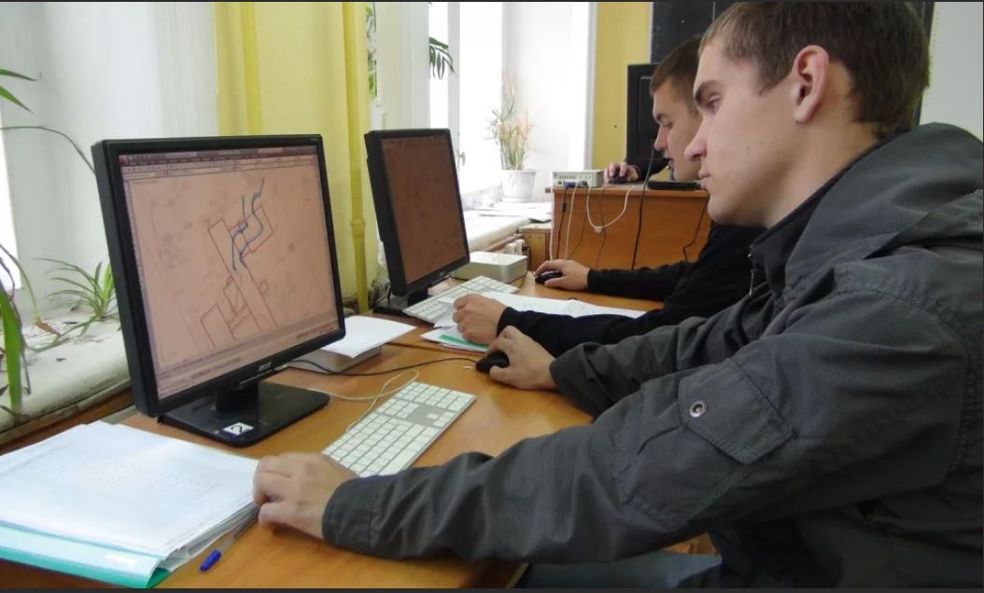
Способы мотивации
5.Наличие связки обучающийся -преподаватель. Обучающемуся очень важно, что бы педагог был его наставником, что бы к нему можно было обратиться за помощью по любому вопросу

Slide 13

Способы мотивации
6.Уважение к обучающимся. Какой бы ни был обучающийся, он в любом случае личность, которая хочет к себе соответствующего отношения

Slide 14

Способы мотивации
7. Создание положительного микроклимата в группе. Положительный, приветливый настрой, ровный доброжелательный тон – залог эффективного труда

Slide 15

Способы мотивации
8.Четко выработанная система организации учебного процесса является залогом успешной мотивации. Обучающиеся «привыкшие» к преподавателю, к его требованиям будут тратить меньше времени на организационные моменты и осмысление происходящего на уроке

Slide 16

Способы мотивации
9. Использование учебных фильмов в процессе обучения, составление таблиц, схем, графиков. Преподавателю необходимо комбинировать различные средства обучения

Slide 17

Способы мотивации
10. Использование современных методов обучения (проектный, проблемный, исследовательский, обучение в сотрудничестве и другие). Разнообразие современных форм и методов организации учебной деятельности повышает мотивацию обучающихся

Slide 18

Способы мотивации
11.Информирование обучающихся о результатах их деятельности. Необходимо проводить самую элементарную статистику уровня обучения, успешности после написания ими каких-либо контрольных работ. Аудитория всегда желает знать о результатах своей работы

Slide 19

Способы мотивации
И, конечно, будьте профессиональны и креативны. Ваши горящие глаза, любовь к предмету и запоминающийся внешний вид вызовут неподдельный интерес и уважение

Slide 20
Спасибо за внимание!

